Slide 1
MYE003: Ανάκτηση Πληροφορίας
Διδάσκουσα: Ευαγγελία Πιτουρά
Ανάκτηση Boole
Ακαδημαϊκό Έτος 2023-2024

Slide 2
Περιεχόμενο
Μερικές βασικές έννοιες
Ένα απλό ΣΑΠ
Μια μικρή εισαγωγή στο απλούστερο μοντέλο αναζήτησης (Boolean) (Κεφάλαιο 1 του βιβλίου)
Ένα απλό σύστημα ΑΠ (βασικές δομές δεδομένων και παραδείγματα ερωτημάτων)
Notes:
Grep is line-oriented; IR is document oriented.

Slide 3
Βασικές ‘Εννοιες
Κεφ. 1.1
Notes:
Grep is line-oriented; IR is document oriented.

Slide 4
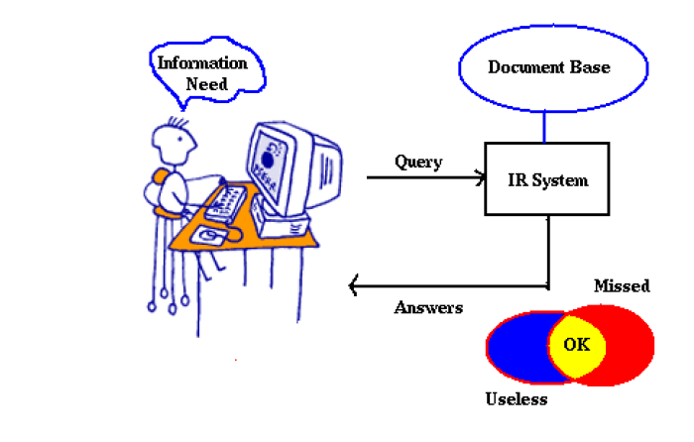
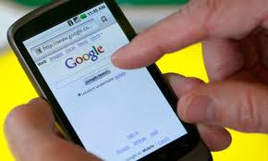
Τι είναι η Ανάκτηση Πληροφορίας (Information Retrieval);
Κεφ. 1.1
Ανάγκη πληροφόρησης
Συλλογή Εγγράφων
Eρώτημα
ΣΑΠ
Σύστημα Ανάκτησης Πληροφορία
Απάντηση (συναφή έγγραφα σε διάταξη με βάση τη συνάφεια τους)

Slide 5
Βασικές Έννοιες
Κεφ. 1.1
Συλλογή (Collection - corpus): Σύνολο από έγγραφα
Στόχος: Ανάκτηση των εγγράφων που περιέχουν πληροφορία που είναι συναφής (relevant) με την ανάγκη πληροφόρησης (information need) του χρήστη και τον βοηθά να ολοκληρώσει κάποιο έργο (task)
Διαφορά μεταξύ: information need και ερωτήματος (query)
Ad hoc retrieval

Slide 6
Το κλασικό μοντέλο αναζήτησης (search model)
TASK
Get rid of mice in a politically correct way
Misconception?
Info Need
Info about removing mice
without killing them
Mistranslation?
Verbal form
How do I trap mice alive?
Misformulation?
Query
mouse trap
SEARCH ENGINE
Query Refinement
Results
Corpus

Slide 7
Εφαρμογές
Μηχανές Αναζήτησης (search engines):
στο web/διαδίκτυο, δισεκατομμύρια έγγραφα σε εκατομμύρια υπολογιστές.
Συλλογή εγγράφων, κλίμακα, διάταξη αποτελεσμάτων, ..
Προσωπική ανάκτηση πληροφορίας
(στον προσωπικό υπολογιστή (desktop search, email, κλπ)
Διαφορετικά είδη αρχείων, light-weight, maintenance-free, …
Σε επίπεδο επιχείρησης, οργανισμού (enterprise, institutional)
Aναζήτηση ειδικού σκοπού (domain-specific search) – Ψηφιακές βιβλιοθήκες, Δικηγόροι, Γιατροί, κλπ

Slide 8
Παράδειγμα: WestLaw https://legal.thomsonreuters.com/en/products/westlaw
Κεφ. 1.4
Μεγάλο εμπορικό (συνδρομές επί πληρωμή) σύστημα
Αναζήτηση σε νομικά κείμενα (άρχισε το1975, η διάταξη προστέθηκε το 1992)
Boolean ερωτήματα και ερωτήματα φυσικής γλώσσας
40,000 databases for case laws, 60 countries (source: Wikipedia)

Slide 9
Παράδειγμα: WestLaw
Κεφ. 1.4
Παράδειγμα (απόσταση ανάμεσα στους όρους):
Ανάγκη πληροφόρησης: What is the statute of limitations in cases involving the federal tort claims act?
Ερώτημα:
LIMIT! /3 STATUTE ACTION /S FEDERAL /2 TORT /3 CLAIM
/3 = within 3 words, /S = in same sentence
Παράδειγμα (ανεκτική ανάκτηση):
Ανάγκη πληροφόρησης: Information on the legal theories involved in preventing the disclosure of trade secrets by employees formerly employed by a competing company
Ερώτημα:
“trade secret” /s disclos! /s prevent /s employe!

Slide 10
Βασικά Βήματα
Κεφ. 1
(προεπεξεργασία)
Σύλλεξε τα έγγραφα
Ανάλυση
Κατασκεύασε βοηθητικές δομές – ευρετήρια
(λειτουργία)
Επεξεργασία ερωτήσεων
Αρχικά θα δούμε την απλούστερη μορφή:
Boolean retrieval

Slide 11
Προεπεξεργασία (Μηχανές Αναζήτησης)
Κεφ. 1
Δημιουργία της μηχανής αναζήτησης
Δημιουργία συλλογής (αν δεν υπάρχει):
crawl, scrap, use specific APIs (social media)
Ανάλυση του κειμένου
Ποιοι θα είναι οι όροι, περιλαμβάνει και γλωσσολογική επεξεργασία
Κατασκευή ευρετηρίων
Η πιο απλή μορφή: για κάθε όρο σε ποια έγγραφα εμφανίζεται
(επεκτάσεις πχ με συχνότητα εμφάνισης, πληροφορία θέσης, συμπίεση, κλπ)

Slide 12
Λειτουργία (Μηχανές Αναζήτησης)
Κεφ. 1
Ο χρήστης υποβάλει ένα ερώτημα
Επεξεργασία του ερωτήματος
Χρήση του ευρετηρίου για να βρούμε (retrieve) τα συναφή έγγραφα και να τα διατάξουμε με βάση τη συνάφεια
Πως ορίζουμε τη συνάφεια:
Boolean model: υπάρχει, δεν υπάρχει ο όρος
tf-idf (βασισμένη σε κείμενο)
Source importance: Pagerank (οι συνδέσεις), clickthrough (γενικά traffic), document age, authority (wikipedia)
Personalization, contextualization
User intent
- Learning to rank

Slide 13
Βασικές έννοιες
Κεφ. 1
Αποτέλεσμα σε διάταξη με βάση τη συνάφεια
Αξιολόγηση:
πέρα από την απόδοση (efficiency) αποτελεσματικότητα (effectiveness)
Αποτελεσματικότητα (effectiveness): Πόσο καλά (χρήσιμα, συναφή) είναι τα έγγραφα που ανακτήθηκαν;

Slide 14
Αποτελεσματικότητα
Κεφ. 1.1
Ακρίβεια (Precision): Το ποσοστό των εγγράφων που ανακτήθηκαν που είναι συναφή με την ανάγκη πληροφόρησης του χρήστη
Ανάκληση (Recall) : Το ποσοστό των συναφών με την ανάγκη πληροφόρησης του χρήστη εγγράφων της συλλογής που ανακτήθηκαν από το σύστημα
Περισσότερα στο μέλλον

Slide 16
Διαδικαστικά
Βαθμολογία (μπορεί να αλλάξει):
Εργασία (έως 2 άτομα) – σε φάσεις: 50%
Προαιρετική εργασία – ανεξάρτητη μελέτη ML μοντέλων (20%) ή σύνδεση τους με τη μηχανή αναζήτησης
Τελικό Διαγώνισμα: 50% (αν όχι την προαιρετική εργασία)
30% (αν την προαιρετική εργασία)
Ανακοίνωση Εργασίας 26/3
Παράδοση 1ης Φάσης 16/4
Παράδοση Τελικής Φάσης 21/5
Εξέταση Εργασίας εβδομάδα 27/5
Η εργασία δεν «κρατιέται»
Για να περάσετε το μάθημα, βαθμός διαγωνίσματος $≥4$

Slide 17
Boolean Ανάκτηση
Κεφ. 1.1
Notes:
Grep is line-oriented; IR is document oriented.

Slide 18
Boolean μοντέλο
Κεφ. 1.1
Επιστρέφονται ως απάντηση όλα τα κείμενα που ικανοποιούν το ερώτημα χωρίς διάταξη
Δυαδική συνάφεια (συναφές, μη συναφές)
Κείμενο ως σύνολο όρων
Οι χρήστες διατυπώνουν ερωτήματα με τη μορφή Boolean εκφράσεων, δηλαδή όρων συνδυασμένων με AND, OR και NOT
Συναφές αν περιέχει τους όρους
Notes:
Grep is line-oriented; IR is document oriented.

Slide 19
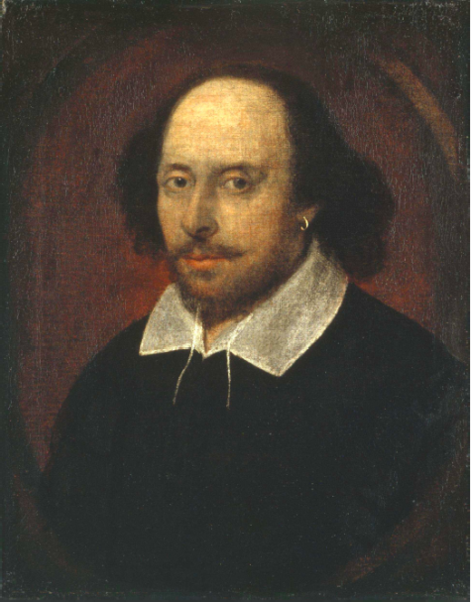
Αδόμητα δεδομένα το 1680
Κεφ. 1.1
Shakespeare’s Collected Works
Notes:
Grep is line-oriented; IR is document oriented.

Slide 20
Ανάλυση
Κεφ. 1.2
Υπόθεση: έχει γίνει ανάλυση και κάθε κείμενο είναι μια συλλογή από όρους
Έγγραφα από τη συλλογή
Friends, Romans, countrymen.
Θα τα δούμε στο επόμενο μάθημα
Tokenizer
Token stream
Friends
Romans
Countrymen
Linguistic modules
Γλωσσολογική επεξεργασία
friend
roman
countryman
Modified tokens
Όροι (terms)

Slide 21
Αδόμητα δεδομένα το 1680
Κεφ. 1.1
Ποια θεατρικά έργα του Shakespeare περιέχουν τις λέξεις Brutus και Caesar αλλά όχι τη λέξη Calpurnia
Ερώτημα: Brutus AND Caesar AND NOT Calpurnia
Να διαβάσουμε όλα τα έργα σειριακά από την αρχή σημειώνοντας …
Θα μπορούσαμε να κάνουμε grep σε όλα τα έργα για Brutus και Caesar, και να σβήσουμε τις γραμμές που περιέχουν τη λέξη Calpurnia
Notes:
Grep is line-oriented; IR is document oriented.

Slide 22
Αδόμητα δεδομένα το 1680
Κεφ. 1.1
Γιατί όχι grep (ή κάποιο άλλο filter)?
Αργό (για μεγάλες συλλογές)
Grep line-oriented, η ανάκτηση πληροφορίας document-oriented
NOT Calpurnia δεν είναι εύκολο
Επιπρόσθετη λειτουργικότητα (π.χ., βρες τη λέξη Romans κοντά στο countrymen)
Διάταξη! Ranked retrieval (τα «καλύτερα» έγγραφα ανάμεσα σε αυτά που ικανοποιούν την ερώτηση)
Σε επόμενα μαθήματα ….
Θα προ-επεξεργαστούμε τα έγγραφα και θα δημιουργήσουμε ευρετήρια
Notes:
Grep is line-oriented; IR is document oriented.

Slide 23
Για να δούμε τα βασικά …
Κεφ. 1.1
Boolean μοντέλο
Δυαδική μήτρα (πίνακας) σύμπτωσης Μ
Γραμμές: Term (όροι, λέξεις)
Στήλες: Document (έγγραφα, έργα)
M[i, j] = 1, αν ο όρος i εμφανίζεται στο έγγραφο j
0, αλλιώς
Notes:
Grep is line-oriented; IR is document oriented.

Slide 24
Term-document incidence matrix (μήτρα σύμπτωσης)
Κεφ. 1.1
1 αν το έργο περιέχει τη λέξη, 0 αλλιώς
Brutus AND Caesar BUT NOT Calpurnia

Slide 25
Οι όροι και τα έγγραφα ως διανύσματα
Κεφ. 1.1
Έχουμε ένα δυαδικό διάνυσμα για κάθε όρο και κάθε έγγραφο
Για να απαντήσουμε στην ερώτηση: παίρνουμε τα διανύσματα για το Brutus, Caesar και το συμπλήρωμα του διανύσματος για το Calpurnia ➔ bitwise AND.
110100 AND 110111 AND 101111 = 100100.

Slide 26
Οι απαντήσεις:
Sec. 1.1
Antony and Cleopatra, Act III, Scene ii
Agrippa [Aside to DOMITIUS ENOBARBUS]: Why, Enobarbus,
When Antony found Julius Caesar dead,
He cried almost to roaring; and he wept
When at Philippi he found Brutus slain.
Hamlet, Act III, Scene ii
Lord Polonius: I did enact Julius Caesar I was killed i' the
Capitol; Brutus killed me.

Slide 28
Μεγαλύτερες συλλογές
Κεφ. 1.1
Ας θεωρήσουμε N = 1 εκατομμύρια έγγραφα, το καθένα έχει περίπου 1000 (διακριτούς) όρους (~2-3 σελίδες βιβλίου).
Έστω ότι ανάμεσα τους υπάρχουν M = 500K διακριτοί (distinct) όροι.
Πόσα κελιά έχει ο πίνακας σύμπτωσης;
Α. 1 δισεκατομμύριο
Β. 500 δισεκατομμύρια
C. 500 εκατομμύρια
D.Ί 5 δισεκατομμύρια
Πόσα μη μηδενικά κελιά (δηλαδή 1) έχει ο πίνακας σύμπτωσης;
Α. 1 δισεκατομμύριο
Β. 1 εκατομμύριο
C. 50 δισεκατομμύρια
D. 50 εκατομμύρια
Ποσοστό των 1:
Notes:
1Mx5K

Slide 29
Πόσο είναι το μέγεθος του πίνακα;
Κεφ. 1.1
Ο 500K x 1M πίνακας έχει μισό τρισεκατομμύριο 0’s και 1.
Αλλά δεν έχει περισσότερα από ένα δισεκατομμύριο 1.
Ο πίνακας είναι εξαιρετικά αραιός (sparse) – τουλάχιστον το 99.8% είναι 0.
Ποια είναι μια καλύτερη αναπαράσταση;

Slide 30
Κεφ. 1.2
Αντεστραμμένο ευρετήριο ή αρχείο (Inverted index/file)
Για κάθε όρο (term) t, διατηρούμε μια λίστα με όλα τα έγγραφα που περιέχουν τον όρο.
Κάθε έγγραφο χαρακτηρίζεται από ένα αναγνωριστικό εγγράφου (docID), πχ αριθμό που ανατίθεται σειριακά στα έγγραφα κατά τη δημιουργία τους

Slide 31
Αντεστραμμένο ευρετήριο
Κεφ. 1.2
Μπορούμε να χρησιμοποιήσουμε σταθερού μεγέθους arrays για αυτό?
Brutus
1
2
4
11
31
45
173
174
Caesar
1
2
4
5
6
16
57
132
Calpurnia
2
31
54
101
Τι γίνεται αν η λέξη Caesar προστεθεί στο έγγραφο 14?

Slide 32
Αντεστραμμένο ευρετήριο
Κεφ. 1.2
Χρειαζόμαστε μεταβλητού μεγέθους λίστες καταχωρήσεων (postings lists)
Ποια δομή δεδομένων είναι κατάλληλη;
Στη μνήμη, απλά-διασυνδεδεμένες λίστες (skip lists) ή πίνακες μεταβλητού μήκους
Στο δίσκο, ως (συμπιεσμένες) συνεχόμενες ακολουθίες καταχωρήσεων χωρίς δείκτες
Καταχώρηση (Posting)
Brutus
1
2
4
11
31
45
173
174
Caesar
1
2
4
5
6
16
57
132
Calpurnia
2
31
54
101
Λεξικό (Dictionary)
Καταχωρήσεις (Postings)
Σε διάταξη με βάση το docID (θα δούμε σε λίγο γιατί!).
Notes:
Linked lists generally preferred to arrays
Dynamic space allocation
Insertion of terms into documents easy
Space overhead of pointers

Slide 34
Βασική Ορολογία
Κεφ. 1.2
Αντεστραμμένο ευρετήριο (Inverted index)
Λίστες καταχωρήσεων (posting lists) – μία για κάθε όρο
Καταχώρηση – ένα στοιχείο της λίστας
Κάθε λίστα είναι διατεταγμένη με το DocID
Λεξιλόγιο (Vocabulary): το σύνολο των όρων
Λεξικό (Dictionary) δομή δεδομένων για τους όρους
Αρχικά ας θεωρήσουμε αλφαβητική διάταξη
Το δημιουργούμε από πριν, θα δούμε πως

Slide 35
Φτιάξαμε το ευρετήριο, τώρα;
Κεφ. 1.3
Πως επεξεργαζόμαστε μια ερώτηση;
Αργότερα – τι άλλου είδους ερωτήσεις

Slide 36
Επεξεργασία ερωτήσεων: AND
Κεφ. 1.3
Έστω η ερώτηση: Brutus AND Caesar
Βρες το Brutus στο Λεξικό
Ανέκτησε τις καταχωρήσεις.
Βρες το Caesar στο Λεξικό
Ανέκτησε τις καταχωρήσεις.
Υπολογισμό της τομής του – ΠΩΣ;
2
4
8
16
32
64
128
Brutus
1
2
3
5
8
13
21
34
Caesar

Slide 37
Συγχώνευση (merge)
Κεφ. 1.3
Διέσχισε τις δύο λίστες ταυτόχρονα, σε χρόνο γραμμικό (linear) στο συνολικό αριθμό των καταχωρήσεων
2
2
4
4
8
8
16
16
32
64
128
32
64
128
Brutus
1
Caesar
1
2
2
3
5
5
8
8
13
13
21
21
34
3
34
Αν τα μήκη των λιστών είναι x και y, η συγχώνευση παίρνει O(x+y) λειτουργίες.
Σημαντικό: οι καταχωρήσεις πρέπει να είναι διατεταγμένες με βάση το docID.

Slide 38
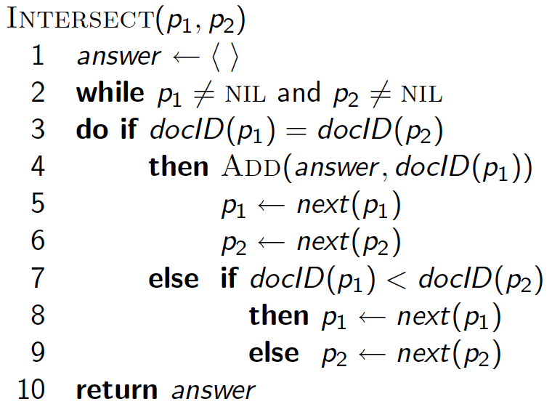
Ο αλγόριθμος συγχώνευσης

Slide 39
Βελτιστοποίηση ερωτήματος
Κεφ. 1.3
Ποια είναι βέλτιστη σειρά για την επεξεργασία ενός ερωτήματος;
Έστω μια ερώτηση που είναι το AND n όρων.
Για καθέναν από τους n όρους, βρες τις καταχωρήσεις του και εκτέλεσε το AND σε όλες.
Brutus
2
4
8
16
32
64
128
Caesar
1
2
3
5
8
16
21
34
Calpurnia
13
16
Query: Brutus AND Calpurnia AND Caesar
39

Slide 40
Βελτιστοποίηση ερωτήματος
Κεφ. 1.3
Επεξεργασία με αύξουσα συχνότητα:
Ξεκίνησε με το μικρότερο σύνολο και συνέχισε μειώνοντας και άλλο το αποτέλεσμα
Χρήση της συχνότητας εγγράφου στο λεξικό
Brutus
2
4
8
16
32
64
128
Caesar
1
2
3
5
8
16
21
34
Calpurnia
13
16
Εκτέλεση του ερωτήματος ως (Calpurnia AND Brutus) AND Caesar.

Slide 41
Βελτιστοποίηση ερωτήματος
Κεφ. 1.3
Π.χ., (madding OR crowd) AND (ignoble OR strife)
Βρες τη συχνότητα εγγράφου για όλους τους όρους.
Εκτίμησε το μέγεθος κάθε OR (συντηρητικά: ως το άθροισμα των συχνοτήτων εγγράφου).
Επεξεργασία του ερωτήματος κατά αύξουσα σειρά κάθε όρου.

Slide 42
Βελτιστοποίηση ερωτήματος
Κεφ. 1.3
((A and B) and C) and D
Κρατάμε το ενδιάμεσο αποτέλεσμα στη μνήμη και διαβάζουμε τη άλλη λίστα από το δίσκο
Αρχικά, ενδιάμεσο αποτέλεσμα = Α
Όταν πολλοί μεγάλες λίστες, εναλλακτικές για τον υπολογισμό τομής
χρησιμοποιώντας δυαδική αναζήτηση στη μεγάλη λίστα (λογαριθμικός χρόνος)
αποθήκευση μεγάλης λίστας ως hashtable (σταθερά)

Slide 43
Boolean ερωτήματα: Ακριβές ταίριασμα (Exact match)
Κεφ. 1.3
Το Boolean μοντέλο ανάκτησης απαντά ερωτήματα που είναι Boolean εκφράσεις:
Χρήση AND, OR και NOT για το συνδυασμό όρων
Θεωρούν κάθε έγγραφο ως ένα σύνολο όρων
Η αναζήτηση είναι ακριβής (precise): ένα έγγραφο είτε ικανοποιεί τη συνθήκη είτε όχι.
Ίσως, το απλούστερο μοντέλο
Το βασικό μοντέλο σε εμπορικά συστήματα για 3 δεκαετίες (πριν τον web).
Πολλά συστήματα ακόμα Boolean:
Email, library catalog, Mac OS X Spotlight
Η Google χρησιμοποιεί το Boolean μοντέλο ?

Slide 44
Τι είδαμε σήμερα
1- Βασικές έννοιες
2- Είδαμε ένα απλό σύστημα ανάκτησης πληροφορίας βασισμένο στο Boolean μοντέλο
α- ανάλυση εγγράφου
β- κατασκευάζουμε το ανεστραμμένο ευρετήριο
γ- το χρησιμοποιούμε για να απαντάμε σε ερωτήματα

Slide 45
ΤΕΛΟΣ 1^{ου} Κεφαλαίου
Ερωτήσεις?
Χρησιμοποιήθηκε κάποιο υλικό των:
Pandu Nayak and Prabhakar Raghavan, CS276:Information Retrieval and Web Search (Stanford)
Απόστολου Ν. Παπαδόπουλου , Ανάκτηση Πληροφορίας (Τμήμα Πληροφορικής, Αριστοτέλειο Πανεπιστήμιο)

